Slide 1

地方物流を、
もっとクリーンに、
もっとスマートに。
株式会社EcoFleet

Slide 2
現状の課題
地方物流業が抱えている、見過ごされがちな深刻な課題があります。
燃料費・整備コスト
の継続的な上昇
CO₂削減・環境対応
へのプレッシャー
属人化した配車計画
による弊害
近年のエネルギー価格の高騰や
部品供給の不安定化により、
燃料費と整備コストは年々上昇
傾向にあります。
カーボンニュートラルに向けた
国の政策などにより、従来の
ディーゼル車中心の運用では
対応が困難になりつつあります。
配車業務がベテラン担当者に
依存しており、退職・休職などが
あると業務が一気に滞るリスクを
抱えています。
01
02
03
1

Slide 3
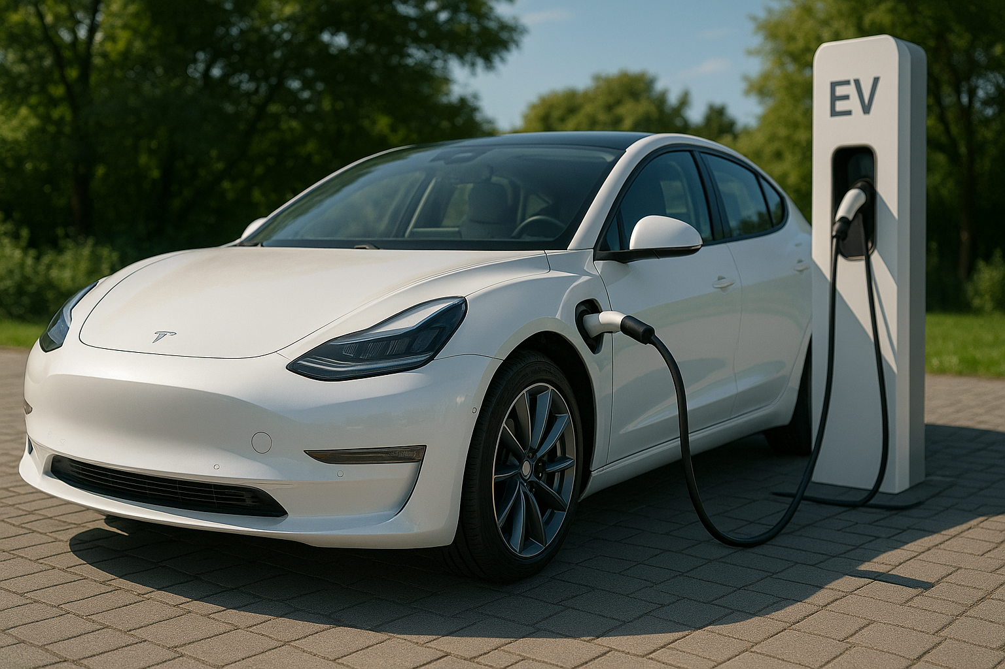


課題の背景と社会動向
こうした課題の背景には、規制と社会意識の変化があります。
！
！
！
カーボンニュートラル方針と
補助金制度
ゼロエミッション
配送エリアの拡大
ドライバー不足と高齢化による
デジタル化ニーズ
EV導入やインフラ整備を支援する
補助金・優遇制度が拡充し、
今後の車両更新は脱炭素対応が前提に
都市部を中心に排出ゼロ車両に
限定した配送エリアが増加し、
地方にも波及するため対応が急務に
平均年齢が50代以上となり、人手不足と
労働規制への対応が必要となる結果、
運行業務のデジタル化が不可避
2

Slide 4


EcoFleetのサービス概要
物流企業が「脱・属人化」「低コスト化」「環境対応」を実現するためのサービスを提供しています。
サービス1
サービス2
EV配送車両導入支援
EcoFleet
AI運行最適化SaaS
補助金の取得申請支援
（最大80%補助可能）
配送ルートや車両稼働率を
AIが自動で最適化
各社の荷物量・走行距離に
応じた最適なEV車両選定
リアルタイム運行モニタリング
およびレポート機能
リース契約や
チャージ環境構築までサポート
操作が直感的で現場でも
すぐ使えるインターフェース
EVの導入と運行最適化により
「業務改善と環境対応の両立」が実現
3

Slide 5
導入メリット
EcoFleetを導入した企業では、以下のような効果が見られています。
燃料費を削減
月間燃料費が平均25〜30％削減され、運行経費を大きく圧縮
EV化とルート最適化の組み合わせにより、無駄な走行やアイドリングを削減し、
コスト削減効果を明確に実感できます。
メリット1
車両1台あたり年間20万円以上の整備コストを圧縮
ガソリン車やディーゼル車に比べて、電動車両は部品交換や故障のリスクが少なく、
長期的なメンテナンス費用を大幅に低減できます。
整備費を圧縮
メリット2
配車を見える化
配車計画がシステム上で可視化され、業務の引き継ぎが円滑に
経験や勘に頼った配車から脱却し、誰でも運用可能な業務体制へ移行でき、
人材の入れ替え時にも混乱なく対応できます。
メリット3
脱炭素の取り組みにより、地域からの評価が向上し、公共案件での加点要素にも
EV導入や環境配慮型運行の実績が、自治体や荷主企業からの信頼に繋がり、
補助金や入札時の競争力強化にも直結します。
環境対応で評価向上
メリット4
4

Slide 6

導入事例紹介
こんな嬉しいお声をいただいております。
東北運輸株式会社（岩手県/従業員110名）
EV車両6台を補助金活用で導入
（初期費用の75%補助）
AIルート最適化機能付きSaaSを全社導入
配車担当者とドライバー向けに
オンライン操作研修を実施
導入
内容
走行距離▲14%、納品遅延ゼロ化
年間コスト約230万円削減
地域メディアにも掲載され、
採用・営業面での好循環が発生
人に頼りきりだった運行業務が改善
コストは年々増え続け、環境対応もしたいけれど、なかなか一歩を
踏み出せない。そんなもどかしい状況が続いていました。このような
状況を踏まえ、EcoFleetの導入を決めました。
成果
5

Slide 7
導入フローと費用
EcoFleetは「導入が不安」「時間がない」という声にも応える体制を整えています。
04
利用
FLOW
02
プランニング
効果測定と継続支援
（月次レポート付き）
補助金申請サポート＋
導入サポート
05
運用
課題の可視化と
目標設定
03
各種
サポート
システム利用開始＋
操作研修
01
無料
ヒアリング
最適なEV車両の選定と
運行設計
EV配送車両導入支援
AI運行最適化SaaS
PRICE
成果報酬型
（補助金交付決定時に10〜15%）
月額5万円〜
（車両20台以上は別途お見積もり）
6

Slide 8
おわりに
私たちは、技術や仕組みを“売る”ことが目的ではありません。
目指しているのは、これから先も地域に根ざした物流が、
安心して持続できる未来をつくることです。
「変えたいけど、何から手をつければいいのかわからない」
そんな声を、これまで何度も聞いてきました。
でも、最初の一歩は決して大きなものでなくてかまいません。
たった1台の車両、ひとつの拠点、ひとつの業務からでも、
変化は確かに始まります。
その一歩を、私たちと一緒に踏み出してみませんか？
現場の悩みに真摯に向き合い、貴社にとって“ちょうどいい変化”を、
共につくっていけたらと願っています。
お問い合わせ
担当： 山下弘樹
MAIL： info@ecofleet.com

